Slide 1
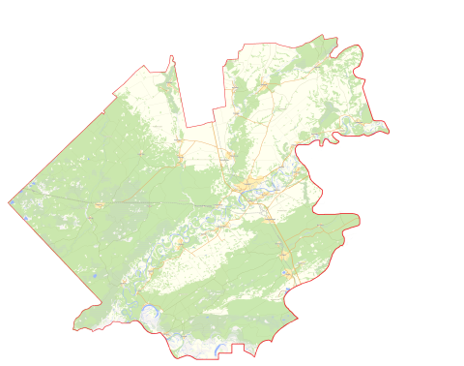
Отчет о работе Среднесибирского сельсовета Тальменского района за 2019 год.
Среднесибирский

Slide 2
Прогноз социально-экономического развития Среднесибирского сельсовета Тальменского района на 2020 год и плановый период 2021 и 2022 годов
Среднесибирский

Slide 3
Повестка отчетной сессии:
1. | Отчет о работе Администрации Среднесибирского сельсовета за 2019 год и прогнозном плане социально – экономического развития сельсовета на 2020 год и плановый период 2021, 2022 годов. | Докладывает глава сельсовета В.Я. Эрмиш | 20 мин
2. | О показателях работы общеобразовательной школы , основных задачах и направлениях работы до 2022года | Директор МКОУ "Среднесибирская СОШ" Зоммер Я.К. | 10 мин.
3. | Об организации культурно – досуговых мероприятиях на территории поселения, основных направлениях развития до 2022года. | Докладывают: заведующая ДК Давыдова Е.В., Заведующая библиотекой Карабатова Л.М. | 5 мин. 5мин.
4. | Отчет участкового уполномоченного полиции о состоянии правопорядка на территории сельсовета за 2019год. | Участковый уполномоченный лейтенант полиции Конецкий А.В. | 5 мин.
5. | Об основных направлениях работы Администрации района на 2020 – 2022годы. | Заместитель главы администрации Тальменского района, заведующий отделом по капитальному строительству и архитектуре Кондауров Н.И. | 10 мин.
6. | Награждение грамотами Администрации сельсовета и Администрации района | Глава сельсовета В.Я. Эрмиш Заместитель главы администрации Тальменского района, заведующий отделом по капитальному строительству и архитектуре Кондауров Н.И. | 10 мин.
7. | Обсуждение Проекта решения Совета депутатов | Глава сельсовета В.Я. Эрмиш | 5 мин.
Регламент 70 мин.

Slide 4
Показатели | Единица измерения | отчет | отчет | отчет | прогноз
 |  | 2017 | 2018 | 2019 | 2020 | 2021 | 2022
1. Демографические показатели
Численность постоянного населения (среднегодовая) (средняя по району) | Человек | 2037 | 2020 | 2014 | 2023 | 2033 | 2043
Темпы роста ( +) , убытия (-) | % | 0,9 | 0,8 | 0,3 | 0,4 | 0,5 | 0,6
Численность пенсионеров | человек | 770 | 765 | 750 | 745 | 740 | 740
Количество учащихся в школе | человек | 222 | 217 | 214 | 213 | 202 | 203
Количество детей в детском саду | человек | 85 | 85 | 86 | 85 | 87 | 87

Slide 5
Показатели | Единица измерения | отчет | отчет | отчет | прогноз
 |  | 2017 | 2018 | 2019 | 2020 | 2021 | 2022
Занятость граждан :
Численность работающих граждан (средняя по району) | человек | 914 | 920 | 932 | 945 | 950 | 965
Численность безработных граждан, зарегистрированных в службе занятости | Человек | 10 | 9 | 11 | 10 | 9 | 8

Slide 6
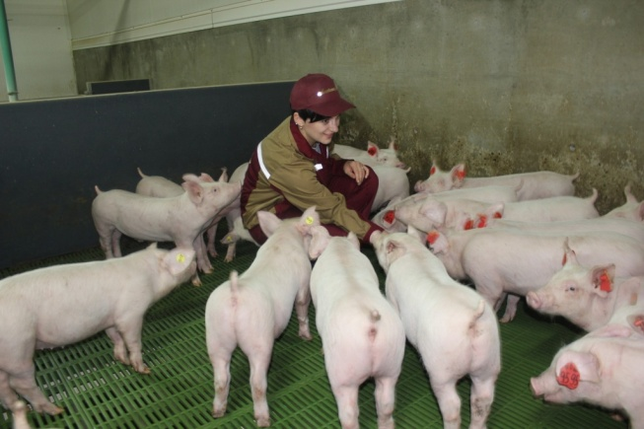
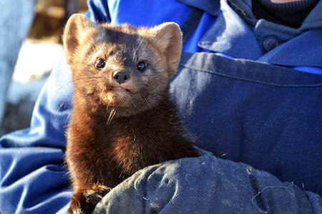
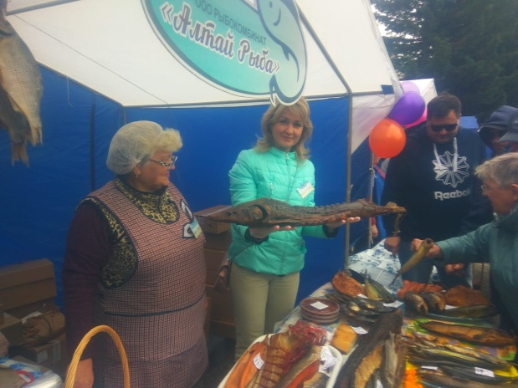
Показатели | Ед. измерения | отчет | отчет | отчет | прогноз
 |  | 2017 | 2018 | 2019 | 2020 | 2021 | 2022
Сельское хозяйство
Перечень сельскохозяйственных предприятий, расположенных на территории поселения Количество работающих в них | название | ООО "Алтаймясопром"/ ПЗК "Магистральный"/ ООО РК "Алтай Рыба" | ООО "МитПром"/ ПЗК "Магистральный"/ ООО РК "Алтай Рыба" | ООО "МитПром"/ ПЗК "Магистральный"/ ООО РК "Алтай Рыба" | ООО "МитПром"/ ПЗК "Магистральный"/ ООО РК "Алтай Рыба" | ООО "МитПром"/ ПЗК "Магистральный"/ ООО РК "Алтай Рыба" | ООО "МитПром"/ ПЗК "Магистральный"/ ООО РК "Алтай Рыба"
 | человек | 279/40/48 | 284/40/48 | 319/40/48 | 325/40/48 | 335/40/48 | 345/40/48
Перечислено НДФЛ в бюджет сельсовета | тыс. руб. | 174,9/25,08/ 30,09 | 213,0/30,0/ 36,0 | 398,2/49,9/ 59,9 | 418,6/52,0/ 62,3 | 434,5/52,0/ 62,3 | 450,5/52,0/ 62,3
Оказана спонсорская помощь . | тыс. руб. | 5,0 | 7,0 | 60,0 | 65,0 | 70,0 | 75,0

Slide 7
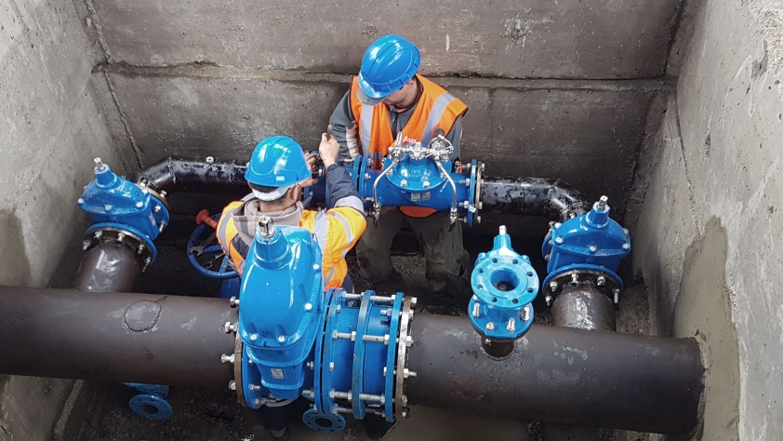
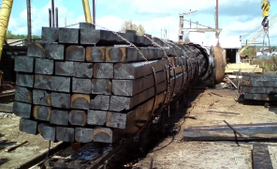
Показатели | Единица измерения | отчет | отчет | отчет | прогноз
 |  | 2017 | 2018 | 2019 | 2020 | 2021 | 2022
Промышленное производство
Перечень промышленных предприятий, расположенных на территории поселения Количество работающих в них | название | ООО Тальменский шпалопропиточный завод/ ООО Теплосервис | ООО Тальменский шпалопропиточный завод/ ООО Теплосервис | ООО Тальменский шпалопропиточный завод/ ООО Теплосервис | ООО Тальменский шпалопропиточный завод/ ООО Теплосервис | ООО Тальменский шпалопропиточный завод/ ООО Теплосервис | ООО Тальменский шпалопропиточный завод/ ООО Теплосервис
 | человек | 14/10 | 14/10 | 14/10 | 14/10 | 14/10 | 14/10
Перечислено НДФЛ в бюджет сельсовета | тыс. руб. | 8,8/6,3 | 10,5/7,5 | 17,5/12,5 | 17,5/12,5 | 17,5/12,5 | 17,5/12,5
Оказана спонсорская помощь . | тыс. руб. | 2,0 | 3,0 | 10,0 | 15,0 | 20,0 | 20,0

Slide 8
Показатели | Единица измерения | отчет | отчет | отчет | прогноз
 |  | 2017 | 2018 | 2019 | 2020 | 2021 | 2022
Малое предпринимательство
Количество ИП на конец года | ед. | 15 | 15 | 15 | 15 | 15 | 15
Среднесписочная численность работников ИП | чел. | 16 | 16 | 16 | 16 | 16 | 16
Поступило НДФЛ в бюджет сельсовета | тыс. руб. | 23,2 | 27,9 | 32,0 | 32,0 | 32,0 | 32,0
Оказана спонсорская помощь. | тыс. руб. | 5,0 | 6,0 | 12,0 | 12,0 | 12,0 | 12,0

Slide 9
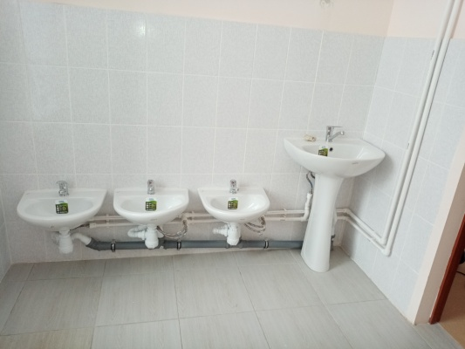
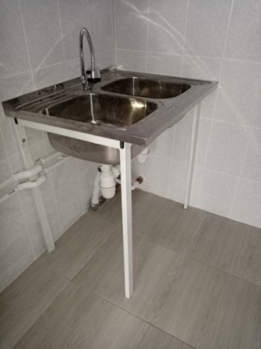
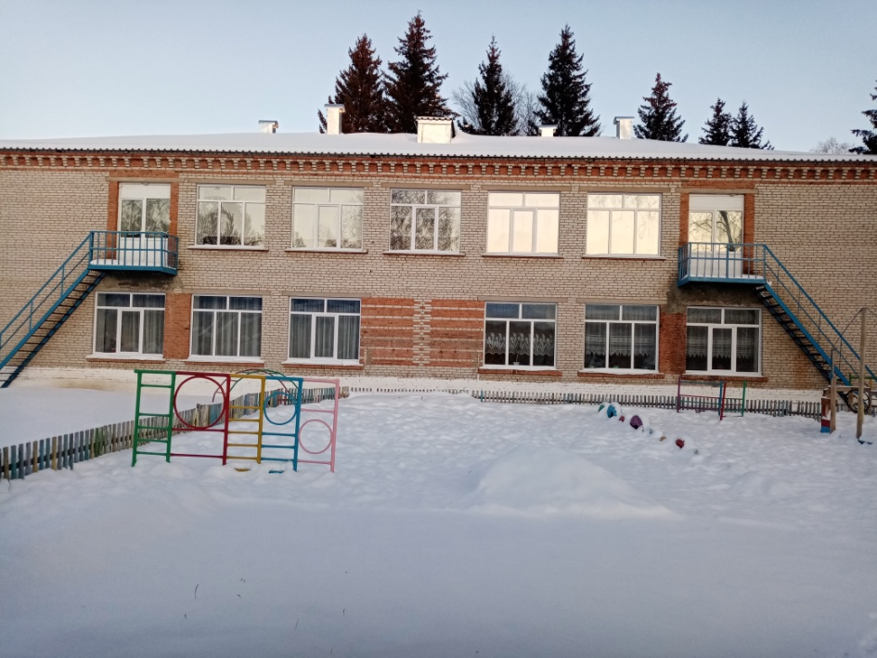
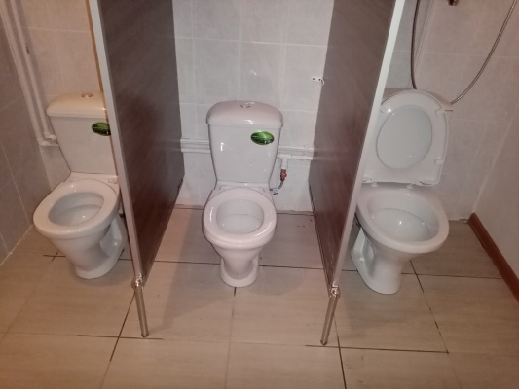
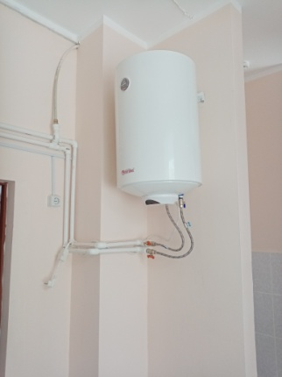
Показатели | Единица измерения | отчет | отчет | отчет | прогноз
 |  | 2017 | 2018 | 2019 | 2020 |  | 2021 | 2022
Строительство Перечень объектов строительства на территории за счет Программ:
название программы, проекта Сумма средств, затраченных на реализацию проекта | название объекта | - | - | - | Краевая адресная инвестиционная программа (КАИП) капитальный ремонт детского сада
 | тыс. руб. | - | - | - | 2 580 550р

Slide 10
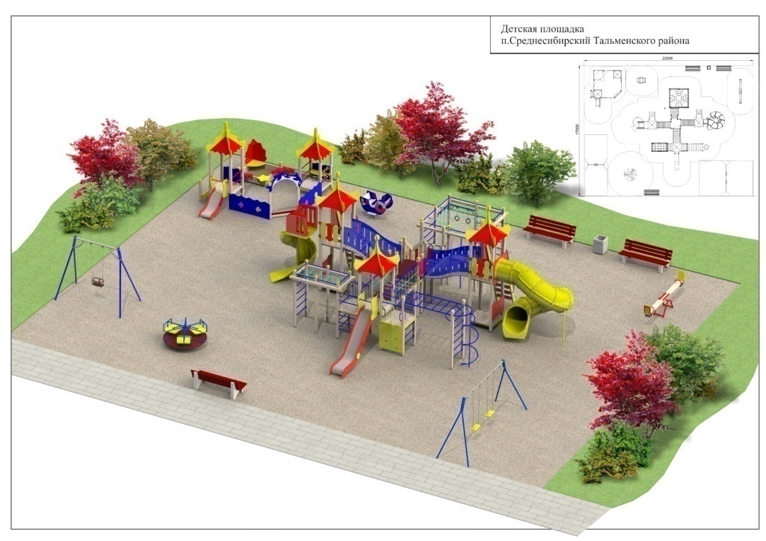
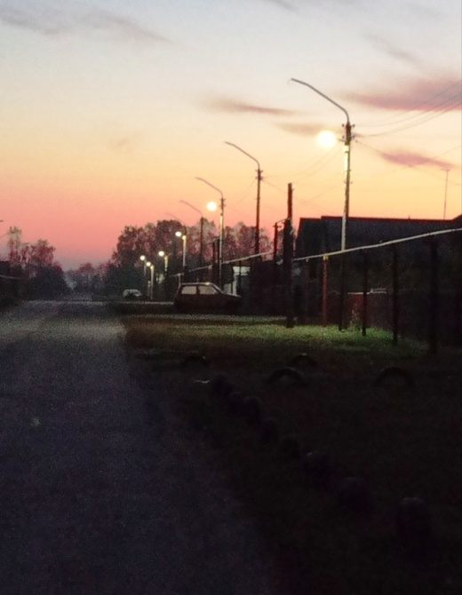
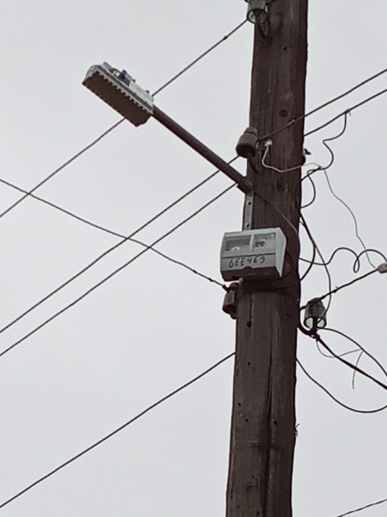
Показатели | Единица измерения | отчет | отчет | отчет | прогноз
 |  | 2017 | 2018 | 2019 | 2020 |  | 2021 | 2022
Благоустройство Перечень объектов благоустройства на территории за счет Программ:
название программы, проекта Сумма средств, затраченных на реализацию проекта | название объекта | - |  | ППМИ Уличное освещение | ППМИ Детская игровая площадка | - |  | -
 | тыс. руб. | - |  | 1 136,374 | 1 516,680 | - |  | -

Slide 11
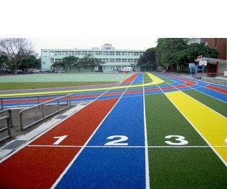
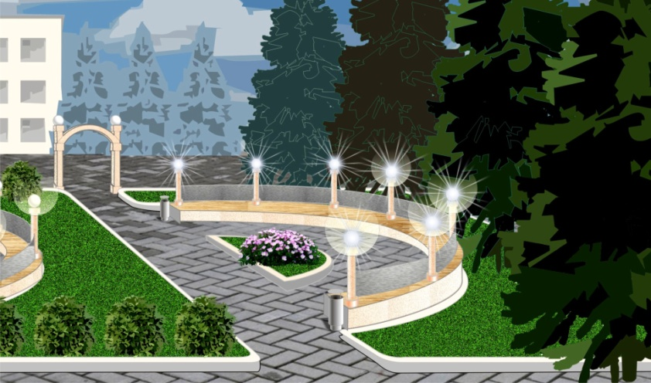
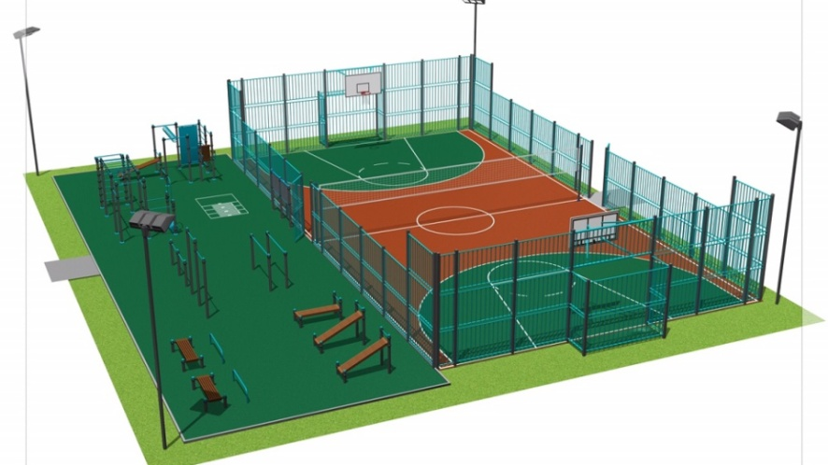
Показатели | Единица измерения | отчет | отчет | отчет | прогноз
 |  | 2017 | 2018 | 2019 | 2020 | 2021 | 2022
Благоустройство Перечень объектов благоустройства на территории за счет Программ: «Формирование современной городской среды 2020-2024 годы»
название программы, проекта Сумма средств, затраченных на реализацию проекта | название объекта | - | - | - | Физкультурно-оздоровительный комплекс открытого типа | Беговая дорожка с трибунами | Благоустройство ц. площади
 | тыс. руб. | - | - | - | 3 232,0 | 4000,0 | 4000,0

Slide 12
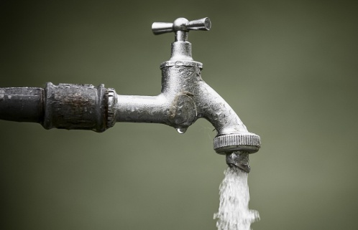
Водоснабжение 2017 2018 2019 2020 2021 2022
Количество водонапорных башен | шт. | 3 | 3 | 3 | - | - | -
Протяженность водопроводных сетей | км. | 14 | 14 | 14 | - | - | -
Перечень работ по улучшению водоснабжения Сумма направленных средств. | название | - | - | - | Устранение проблемы через специальные федеральные и краевые программы | Устранение проблемы через специальные федеральные и краевые программы | Устранение проблемы через специальные федеральные и краевые программы
 | тыс. руб. | - | - | - | - | - | -
Перечень проблем по обеспечению водоснабжением населения | название | Низкое качество воды в связи с изношенностью водопроводной сети | Низкое качество воды в связи с изношенностью водопроводной сети | Низкое качество воды в связи с изношенностью водопроводной сети | - | - | -
Общее количество домовладений, подключенных к водопроводной сети. Количество счетчиков, установленных у потребителей воды | шт. | 686 | 687 | 688 | 689 | 690 | 694
 | шт. | 636 | 638 | 640 | 642 | 644 | 646
Общее количество предприятий, учреждений, пользующихся услугой водообеспечения. Из них имеют установленные счетчики водопотребления. | шт. | 24 | 24 | 24 | 24 | 24 | 24
 | шт. | 24 | 24 | 24 | 24 | 24 | 24

Slide 13
Ремонт и содержание внутрипоселковых дорог 2017 2018 2019 2020 2021 2022
Протяженность внутрипоселковых дорог | м | 14050 | 14050 | 14050 | - | - | -
Сумма средств, затраченных на содержание дорог | тыс. руб. | 371,6 | 172,9 | 399,4 | 607,9 | 607,9 | 607,9
Сумма средств, затраченных на ремонт дорог | тыс. руб. | 686,1 | 627,2 | - | - | - | -
Площадь отремонтированного дорожного полотна с указанием названия улиц | км2 | ул. Юбилейная 0,176 | Ул. Новая 0,120 | - | - | - | -
Перечень других работ, выполненных в рамках безопасности движения | название | ямочный ремонт, отсыпка дорог, профелирование | ямочный ремонт, отсыпка дорог, профелирование | ямочный ремонт, отсыпка дорог, профелирование | ямочный ремонт, отсыпка дорог, профелирование, установка новых знаков ПДД | Ремонт ул. Юбилейная (от трассы), ремонт ц.площади | -

Slide 14
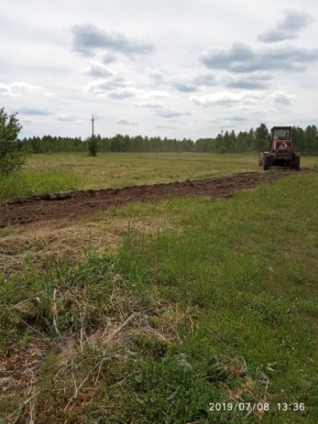
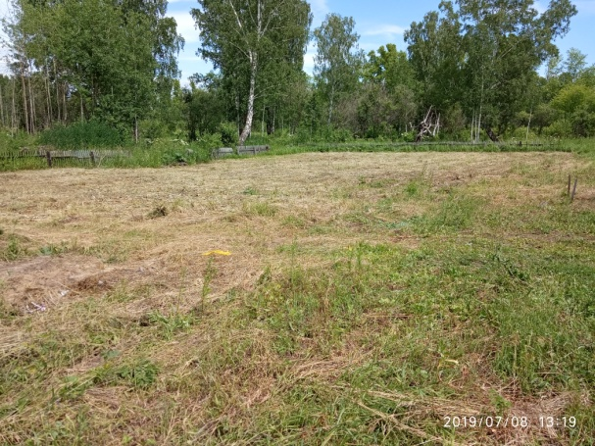
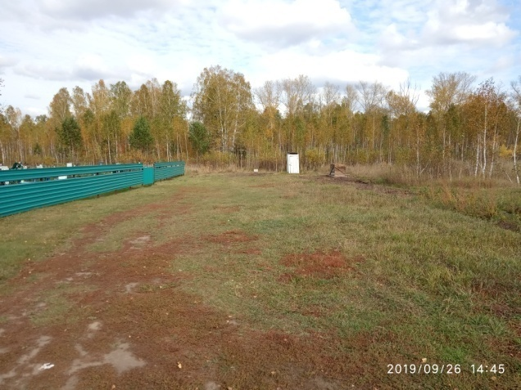
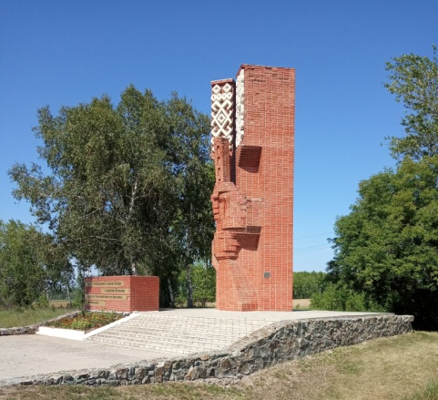
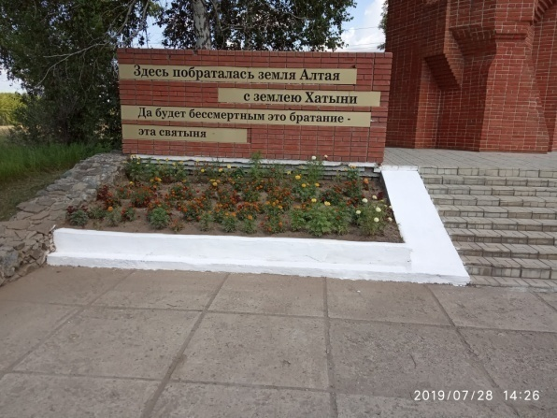
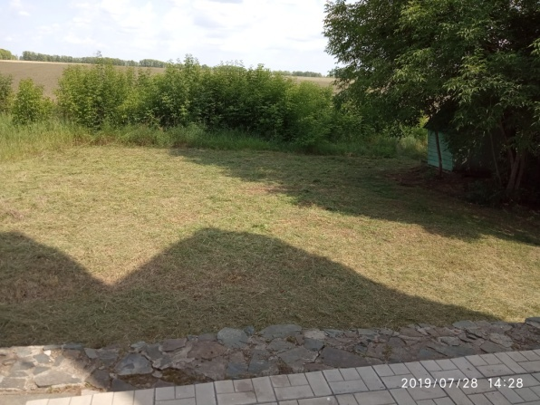
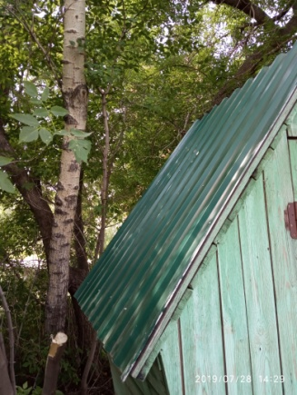
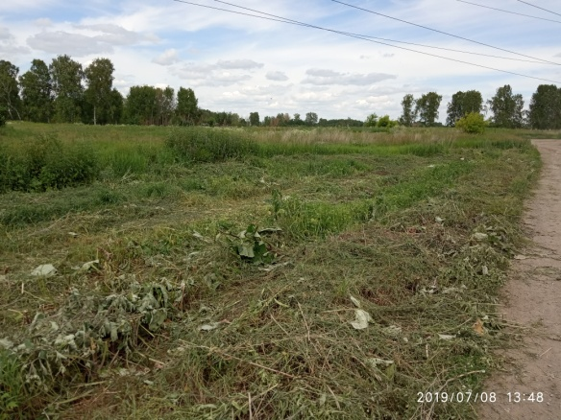
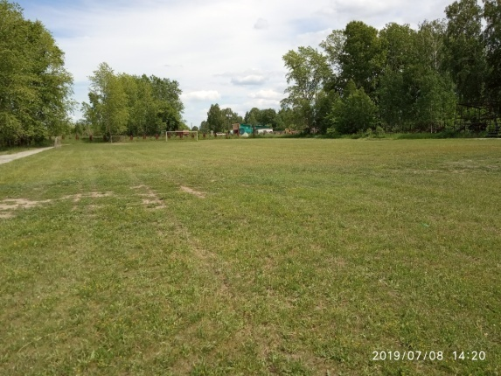
Благоустройство

Slide 15
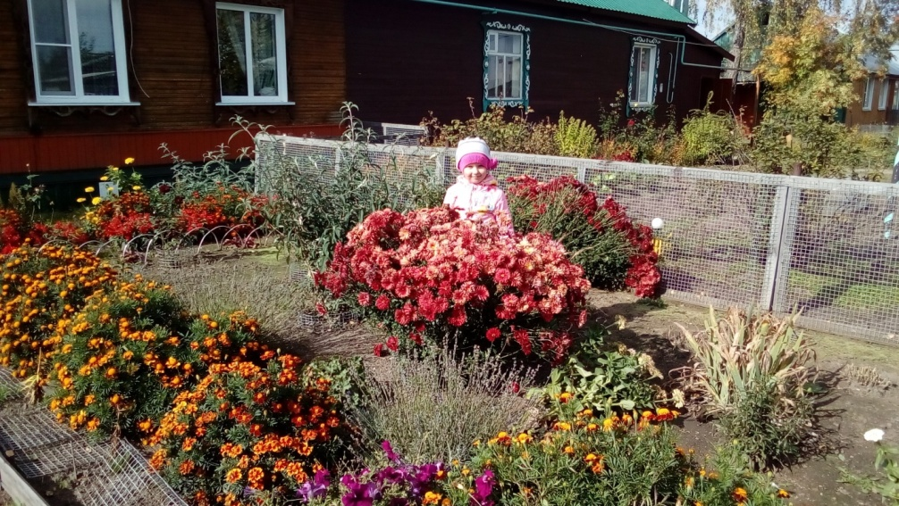
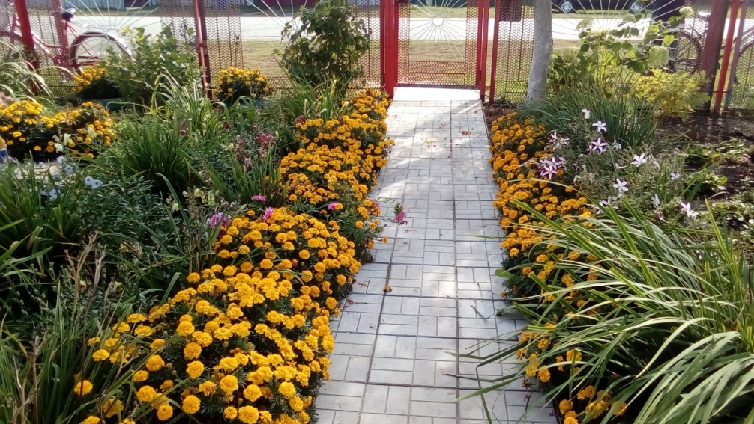
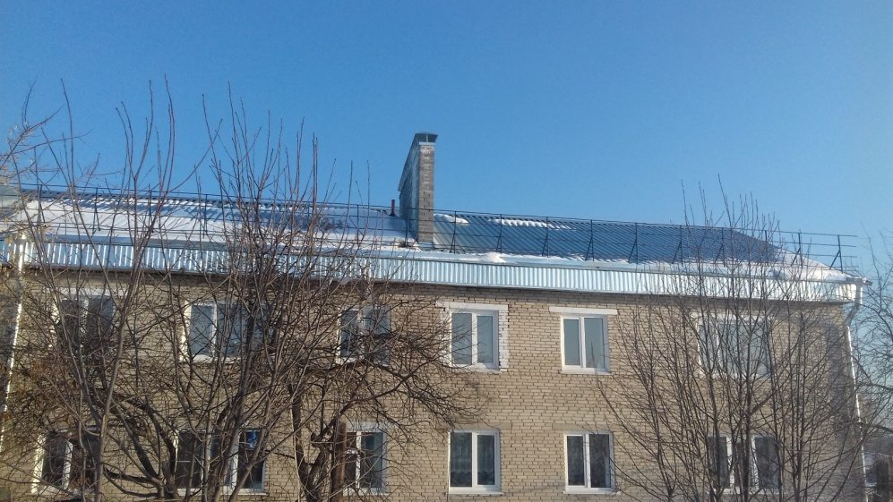
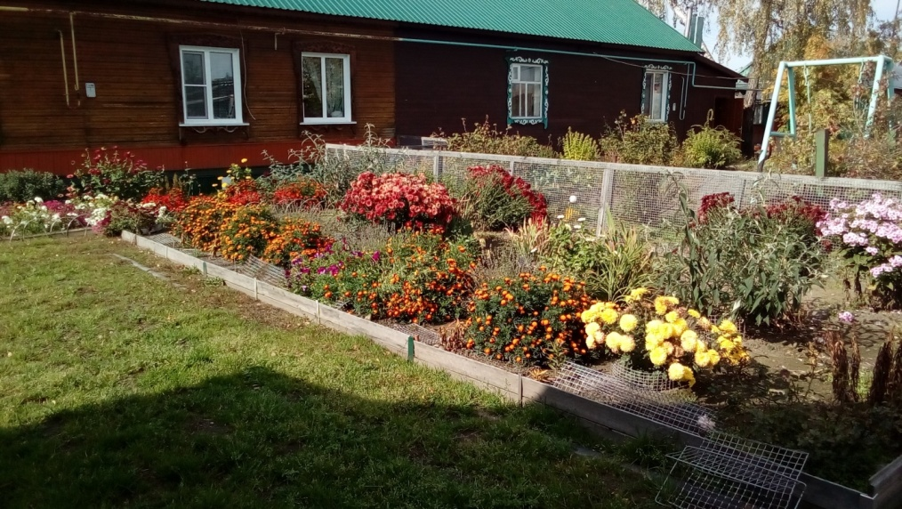
Благоустройство

Slide 16
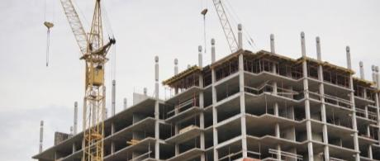
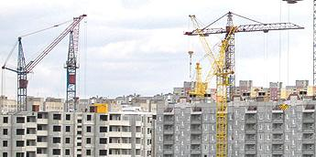
Показатели | Единица измерения | отчет | отчет | отчет | прогноз
 |  | 2017 | 2018 | 2019 | 2020 | 2021 | 2022
Строительство жилья
Построено жилых домов (построено всего по району) | штук | 2 | 2 | 2 | 2 | 2 | 2
Количество выданных в течении года разрешений на строительство | Штук | 2 | 2 | 4 | 2 | 2 | 2
Количество квартир и домов, полученных участниками программ по жилью (указать название программы и сумма выделенных средств) | название программы | - | - | - | - | - | -
 | тыс. руб. | - | - | - | - | - | -

Slide 17
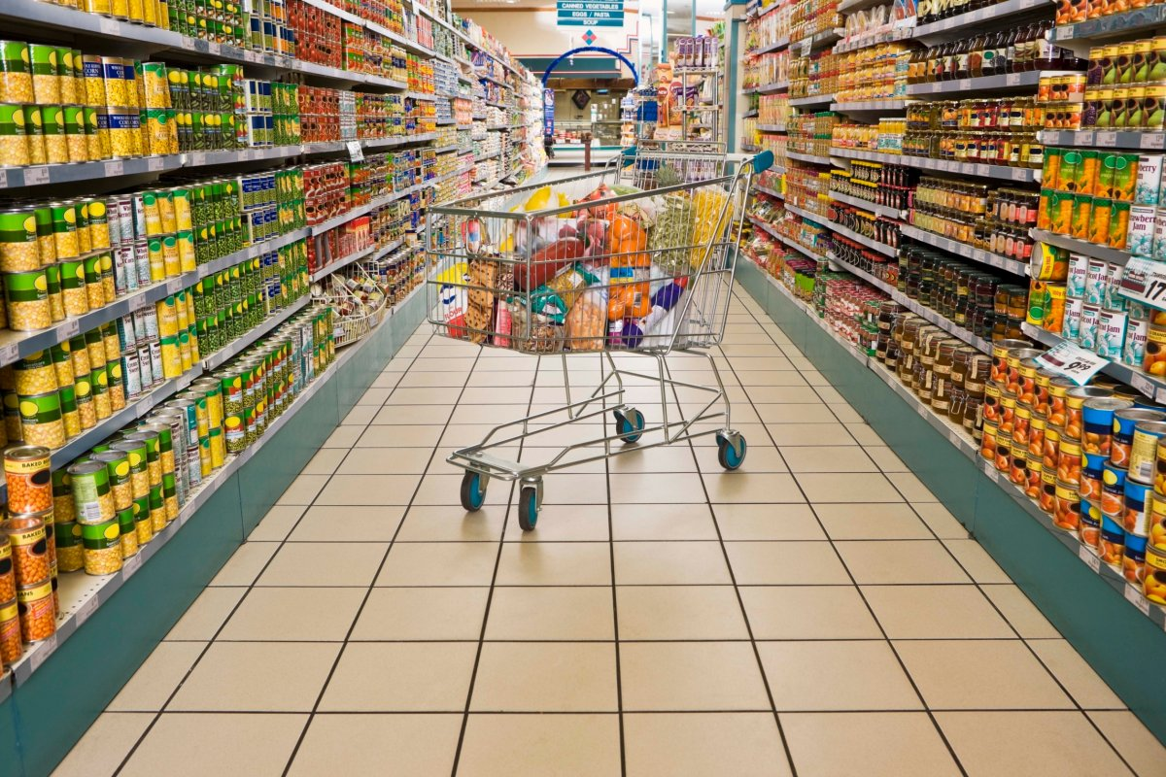
Розничная торговля 2017 2018 2019 2020 2021 2022
Количество объектов розничной торговли | ед. | 12 | 12 | 12 | 12 | 12 | 12
Площадь торговых залов объектов розничной торговли | кв.м. | 907 | 907 | 907 | 907 | 907 | 907

Slide 18
Показатели | Единица измерения | отчет | отчет | отчет | прогноз
 |  | 2017 | 2018 | 2019 | 2020 | 2021 | 2022
Состояние жилищно – коммунального хозяйства
Количество котельных на территории | Шт. | 1 | 1 | 1 | 1 | 1 | 1
Общая протяженность теплосетей | п/м | 1086 | 1086 | 1086 | 1086 | 1086 | 1086
Сумма средств, направленных на ремонт оборудования котельных, ремонт теплотрасс | Тыс.руб | - | - | - | - | - | -
Количество установленных теплосчетчиков на объектах бюджетной сферы | шт | 6 | 6 | 6 | 6 | 6 | 6

Slide 19
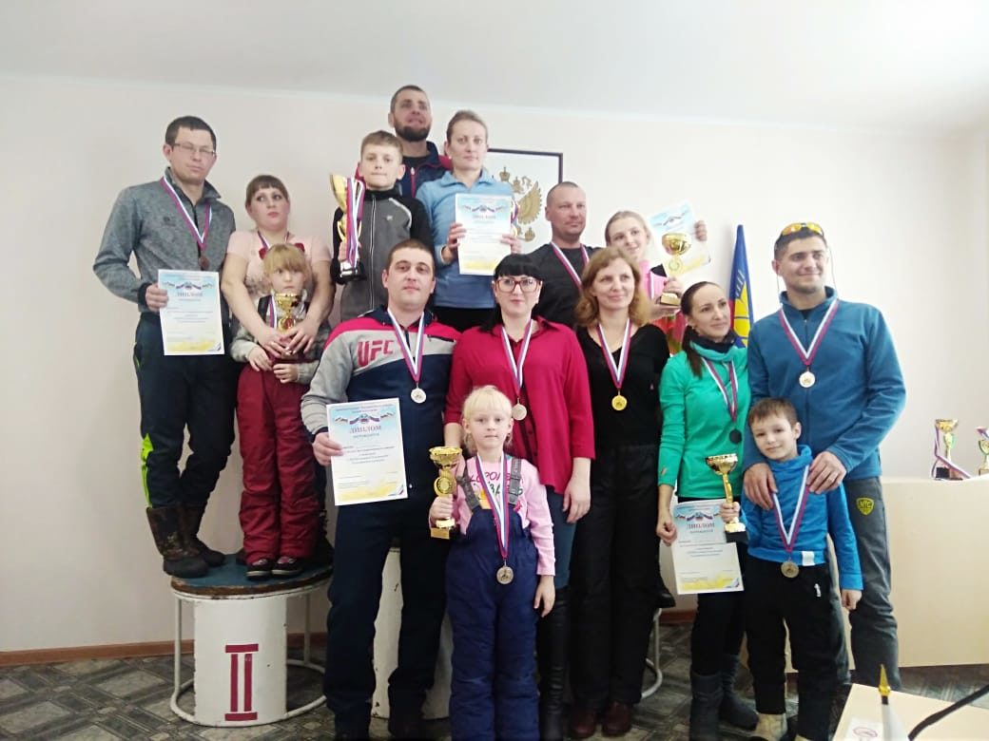
СПОРТ

Slide 20
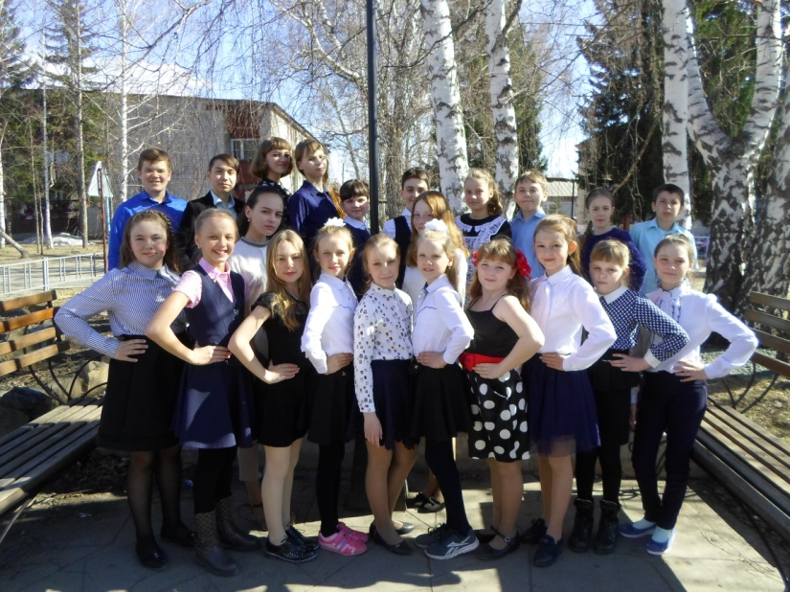
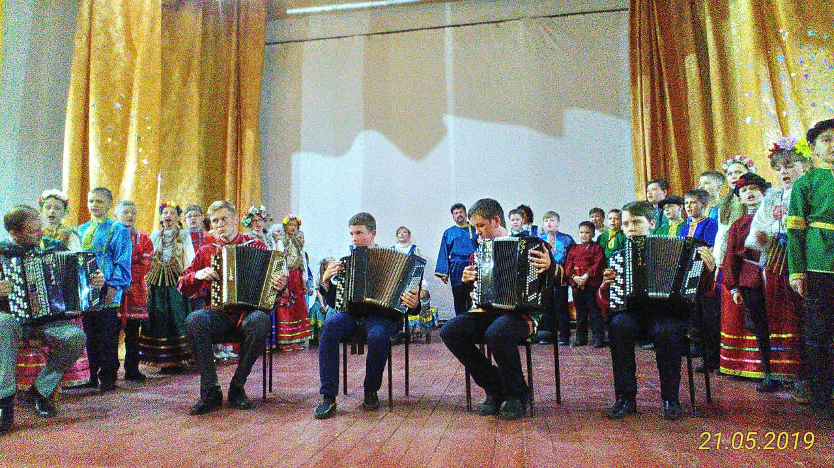
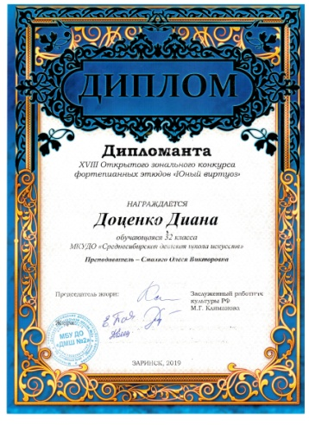
МКУДО «Тальменская детская школа искусств» филиал № 2 п.Среднесибирский

Slide 21
РАБОТА С НАСЕЛЕНИЕМ
Разработано и принято:
39 постановлений;
34 распоряжений;
Выдано:
41 выписок из похозяйственных книг;
670 справок.
Общее количество нотариальных действий:
37

Slide 22
НОРМОТВОРЧЕСТВО
Проведено 8 сессий Совета депутатов;
Рассмотрено 45 вопросов;
Принято 12 нормативно-правовых актов.

Slide 23
Финансы 2017 2018 2019 2020 2021 2020
Доходы консолидированного бюджета поселения | тыс. руб. | 3538,9 | 3709,7 | 5961,0 | 4205,8 | 4332 | 4462
в том числе:
Доходы без учёта межбюджетных трансфертов | тыс. руб. | 2296,5 | 2704,0 | 4568,8 | 3617,3 | 3725,8 | 3837,6
план налог на доходы физических лиц | тыс. руб. | 267 | 310,0 | 569,4 | 594,8 | 612,6 | 631,0
получено налог на доходы физических лиц | тыс. руб. | 268,3 | 324,9 | 570,0
процент исполнения | % | 100,5 | 104,8 | 100,1
план налоги на имущество | тыс. руб. | 85 | 90 | 89 | 120,2 | 123,8 | 127,5
получено налоги на имущество | тыс. руб. | 86,3 | 90,1 | 89,4
процент исполнения | % | 101,5 | 100,1 | 100,4
план земельный налог | тыс. руб. | 570,7 | 688 | 755 | 692,9 | 713,7 | 735,1
получено земельный налог | тыс. руб. | 573,9 | 721,6 | 764,9
процент исполнения | % | 100,6 | 104,9 | 101,3
план аренда земли | тыс. руб. | - | - | -
получено аренда земли | тыс. руб. | - | - | -
процент исполнения | % | - | - | -
прочие налоговые доходы | тыс. руб. | 29,2 | 231,7 | 1702,3 | 180 | 180 | 180
неналоговые доходы | тыс. руб. | 218,1 | 585,6 | 316,3 | 228,1 | 234,9 | 241,9
возврат остатков субсидий, субвенций | Тыс.руб. |  | -32,7 | -
Межбюджетные трансферты | тыс. руб. | 1242,4 | 1005,7 | 1392,2 | 593 | 610,8 | 629,1
Расходы консолидированного бюджета муниципального поселения | тыс. руб. | 3531,1 | 3643,9 | 5559,3 | 4205,8 | 4332 | 4462
Общегосударственные вопросы | тыс. руб. | 1310,0 | 1822,6 | 2825,0 | 2168,2 | 2233,2 | 2300,2
Жилищно-коммунальное хозяйство | тыс. руб. | 299,0 | 143,2 | 1357,7 | 219,3 | 225,8 | 232,6
Социально-культурные мероприятия | тыс. руб. | - | - | -
образование | тыс. руб. | - | - | -
культура | тыс. руб. | 658,9 | 659,9 | 681,5 | 780,6 | 804 | 828
здравоохранение | тыс. руб.
спорт | тыс. руб. | 1,7 | 4,4 | - | - | - | -

Slide 24
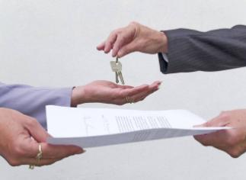
Показатели | Единица измерения | отчет | отчет | отчет | прогноз
 |  | 2017 | 2018 | 2019 | 2020 | 2021 | 2022
Аренда имущества
Заключено договоров аренды муниципального имущества поселения | шт. | 6 | 7 | 8 | 8 | 8 | 8
Общая сумма договоров. | тыс. руб. | 188,6 | 193,8 | 288,1 | 288,1 | 288,1 | 288,1
Получено арендной платы | тыс. руб. | 188,6 | 193,8 | 288,1 | 288,1 | 288,1 | 288,1

Slide 25
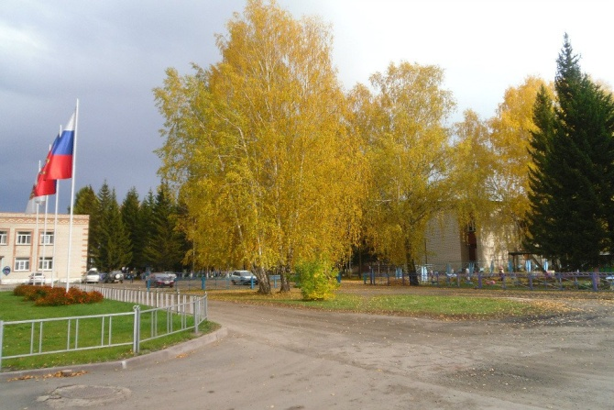
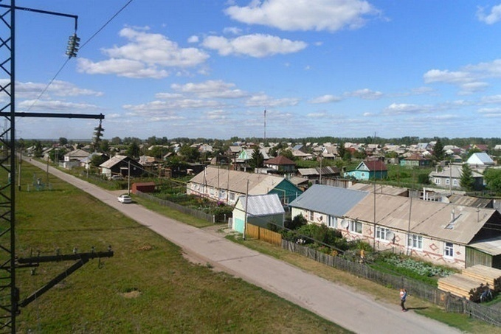
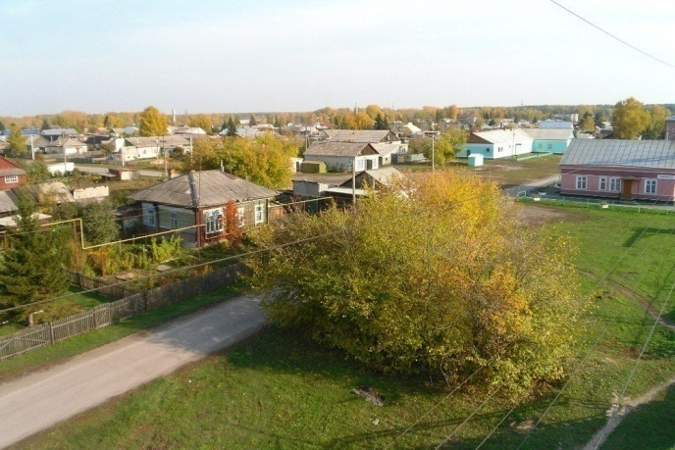
Показатели | Единица измерения | отчет | отчет | отчет | прогноз
 |  | 2017 | 2018 | 2019 | 2020 | 2021 | 2022
Разная информация
Количество домовладений | шт. | 682 | 683 | 684 | 685 | 686 | 687
Количество многоквартирных домов в них квартир | шт. | 4 | 4 | 4 | 4 | 4 | 4
 | шт. | 62 | 62 | 62 | 62 | 62 | 62
Количество подписчиков на газету «Тальменская жизнь» |  | 102 | 110 | 116 | 120 | 126 | 132

Slide 26
Задачи в работе
На 2020 год предлагается определить основными направлениями развития:
1 . Обустройство детской игровой площадки на 2020 год по программе поддержки местных инициатив
2. Обустройство многофункциональной спортивной площадки по программе "Формирование современной городской среды" в 2020 году
3. Обустройство новой спортивной беговой дорожки и установка трибун с освещением программе "Формирование современной городской среды" на 2021 год.
4. Капитальный ремонт Дома Культуры по программам КАИП или Минсельхозразвития на 2021 год.
5. Водоснабжение - Замена водопровода, в следствии чего улучшение качества питьевой воды на 2021 год.
6. Асфальтирование дороги от трассы по ул. Юбилейная до центра и школы на 2021 год ( за счет Дорожного фонда и программы "Безопасное качество дорог)
7. Строительство спортзала на 2022 год.
8. Благоустройство центральной площади на 2022 год
9. Создание парковой зоны рядом с центром поселка на 2023 год по программе "Формирование современной городской среды"
10. Установка еще 50 фонарей уличного освещения по ППМИ до 2024 года.
11. Установка уличного освещения по ул. Центральная и Среднесибирская в количестве 20 шт на 2021 год.
12. Проработать вопрос по устройству перезда через железную дорогу на ул. Вокзальная в сторону дач.

Slide 27
Спасибо за внимание!

